Slide 1

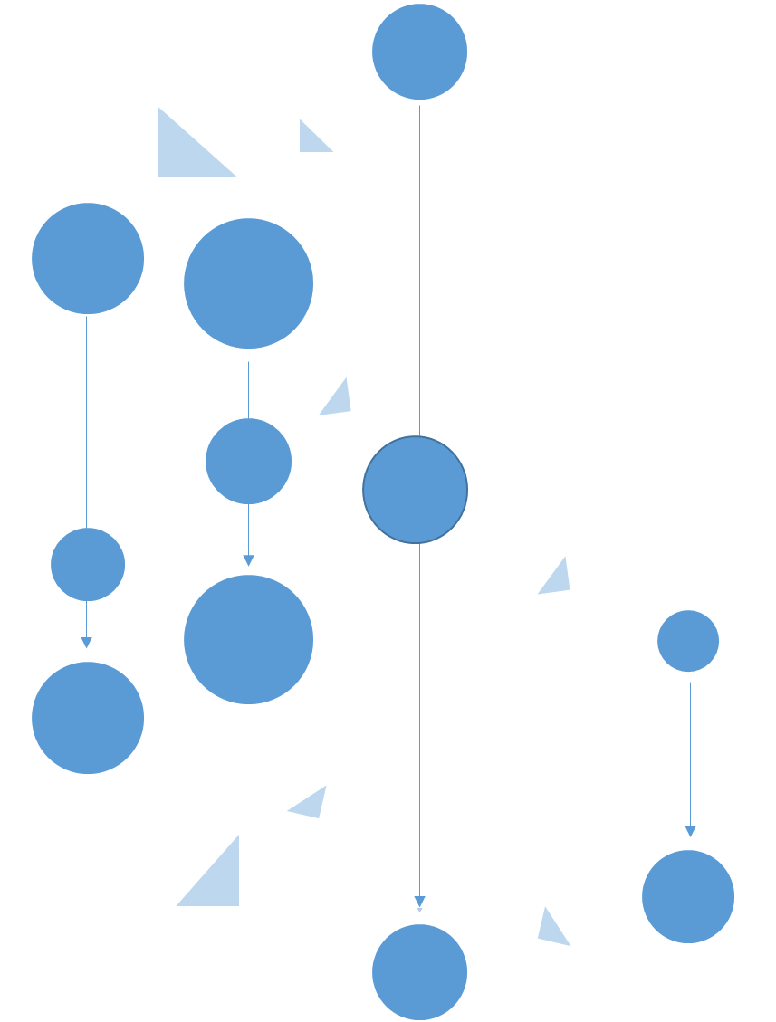
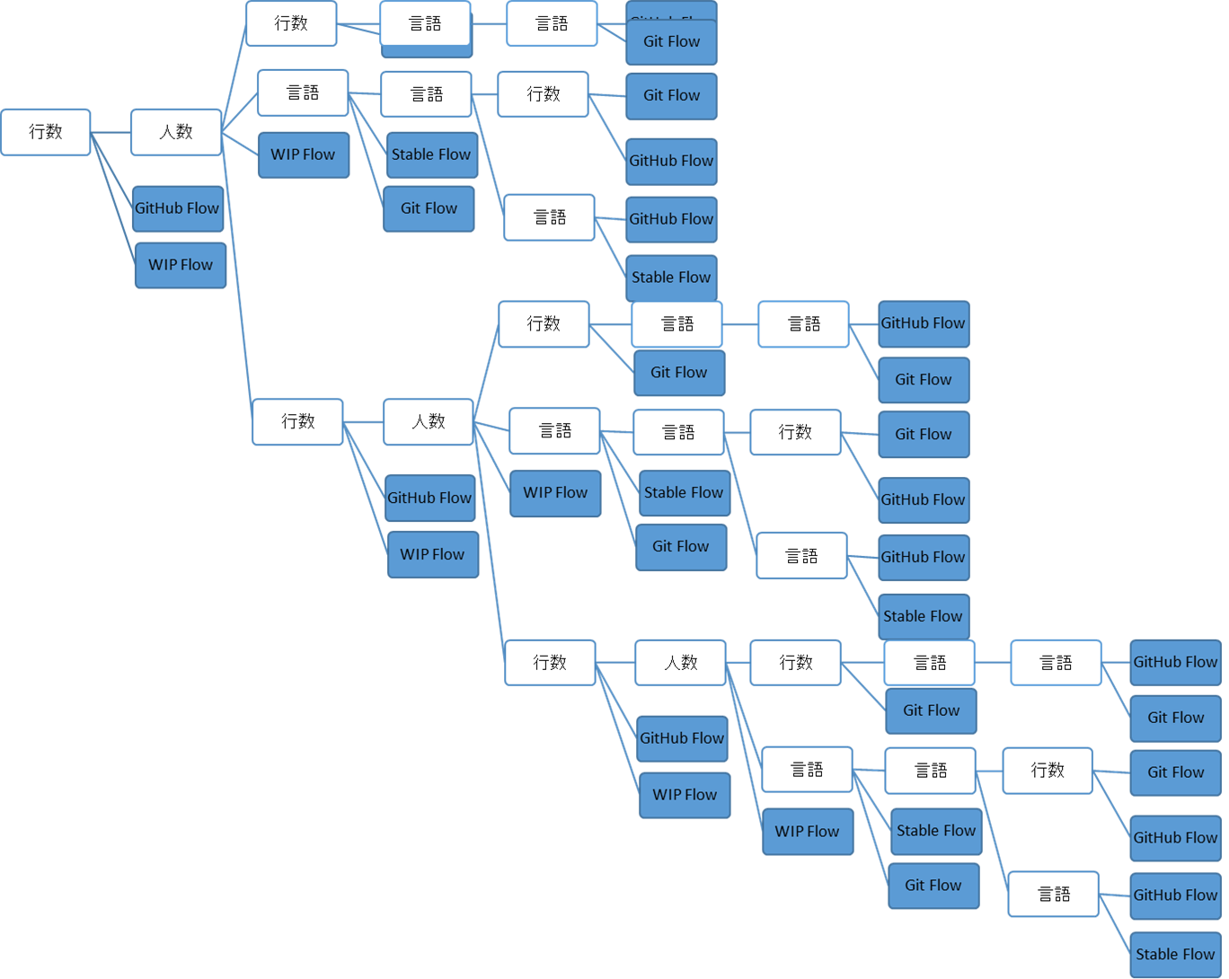
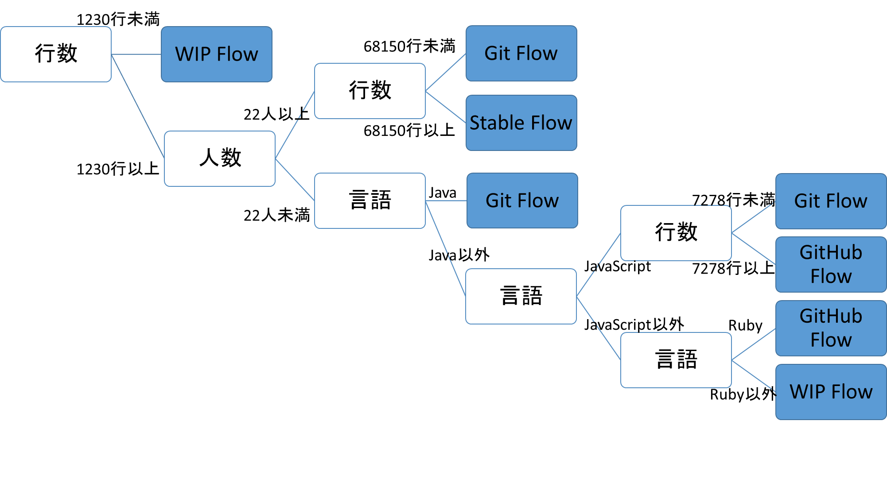
GitHubを用いた開発フローの調査
矢吹研究室 1242132 若月純
背景
GitHub開発フローを用いるとメンバの能力を最大限発揮出来る．しかし，間違った開発フローを使ってしまうと・・・
開発フローの例
GitHub Flow
Git Flow
開発 branch
master branch
開発branch
develop branch
masteｒ branch
管理がしづらい
学習コストが
かかりすぎる
目的
開発フローの選択基準を明確にする
プロジェクトマネジメントとの関連
品質管理，納期管理，コスト管理を効率的に
行えるようになる．
研究方法
GitHubを用いた開発フローの調査
GitHub上のプロジェクトから性質と使われている開発フローの調査
調査したデータを分析
現在の進捗状況
行数，人数，規模で開発フローの判別が出来るが詳細に分けることが出来ていない
今後の計画
より詳細なプロジェクトの性質で，
開発フローを選択する基準を
明確にすることを目指す

